Slide 1



Chính tả: Nghe - viết
Luật Bảo vệ môi trường

Slide 2


Viết đúng bài chính tả, trình bày đúng hình thức văn bản luật.
Mục tiêu
Làm được bài tập 2a

Slide 3

Hoạt động 1
Nghe – viết

Slide 4

Luật Bảo vệ môi trường
Điều 3, khoản 3
“Hoạt động bảo vệ môi trường” là hoạt động giữ cho môi trường trong lành, sạch đẹp ; phòng ngừa, hạn chế tác động xấu đối với môi trường, ứng phó sự cố môi trường ; khắc phục ô nhiễm, suy thoái, phục hồi và cải thiện môi trường ; khai thác, sử dụng hợp lí và tiết kiệm tài nguyên thiên nhiên ; bảo vệ đa dạng sinh học.

Slide 5

Sự cố: sự việc hoặc hiện tượng bất thường và không hay, xảy ra trong một quá trình hoạt động.
Suy thoái: có chiều hướng giảm sút, tồi tệ hơn.

Slide 6

Điều 3, khoản 3 trong Luật Bảo vệ môi trường có nội dung là gì?
Điều 3, khoản 3 trong Luật Bảo vệ môi trường nói về hoạt động bảo vệ môi trường, giải thích thế nào là bảo vệ môi trường.

Slide 7
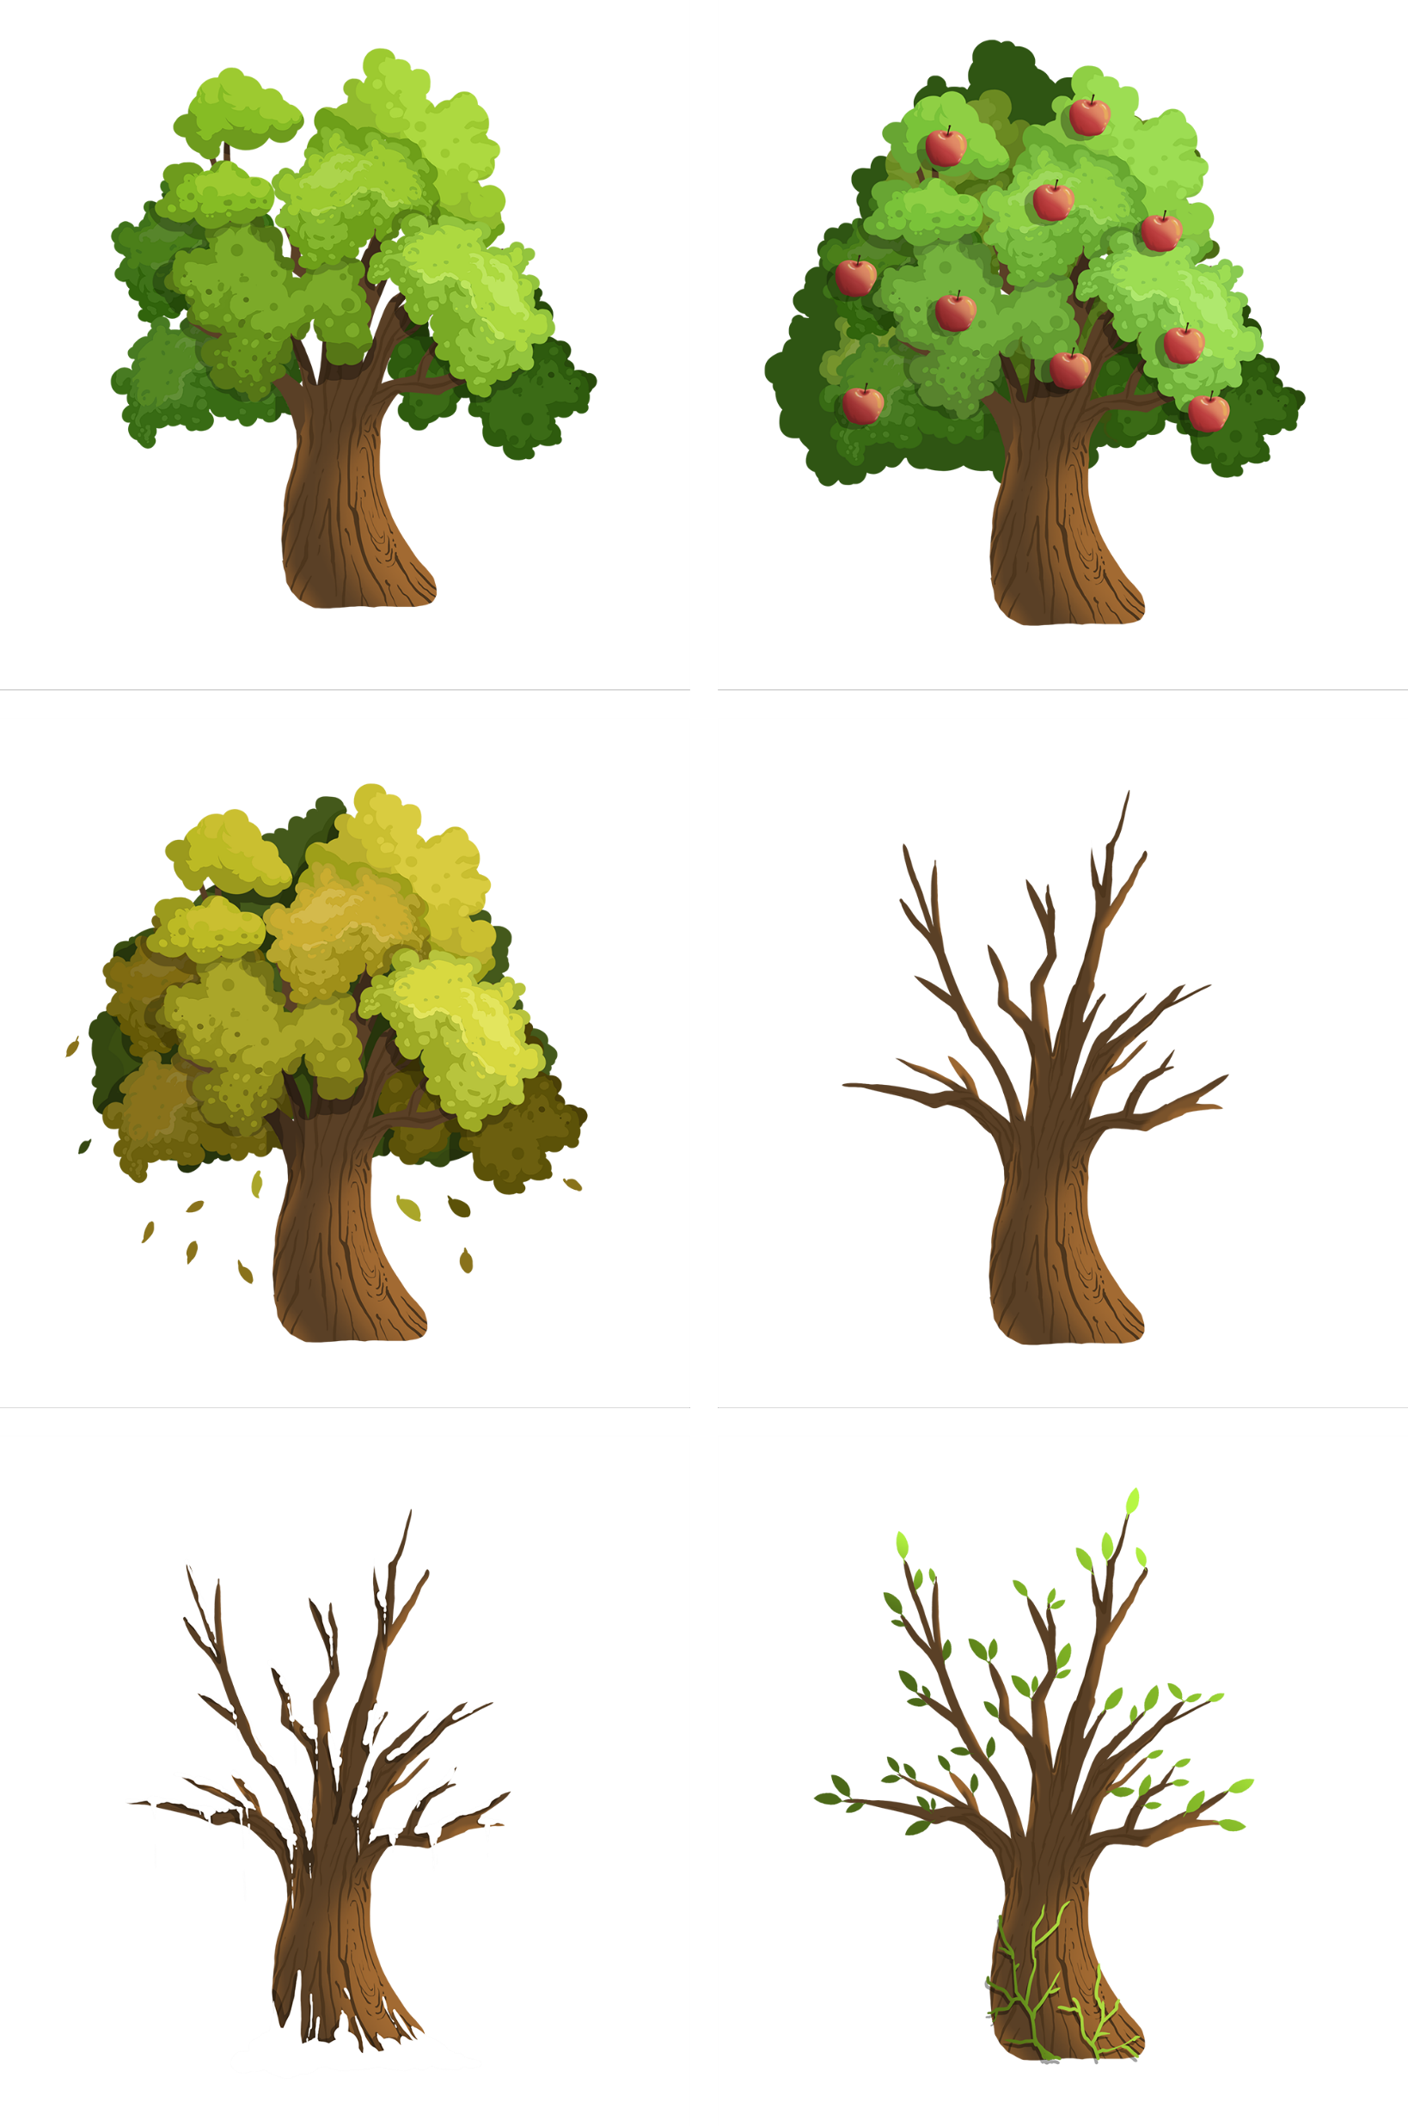
Một số từ ngữ
dễ viết sai chính tả
Luyện viết từ khó
s
sự cố
suy thoái
oai
cải thiện
ải

Slide 8
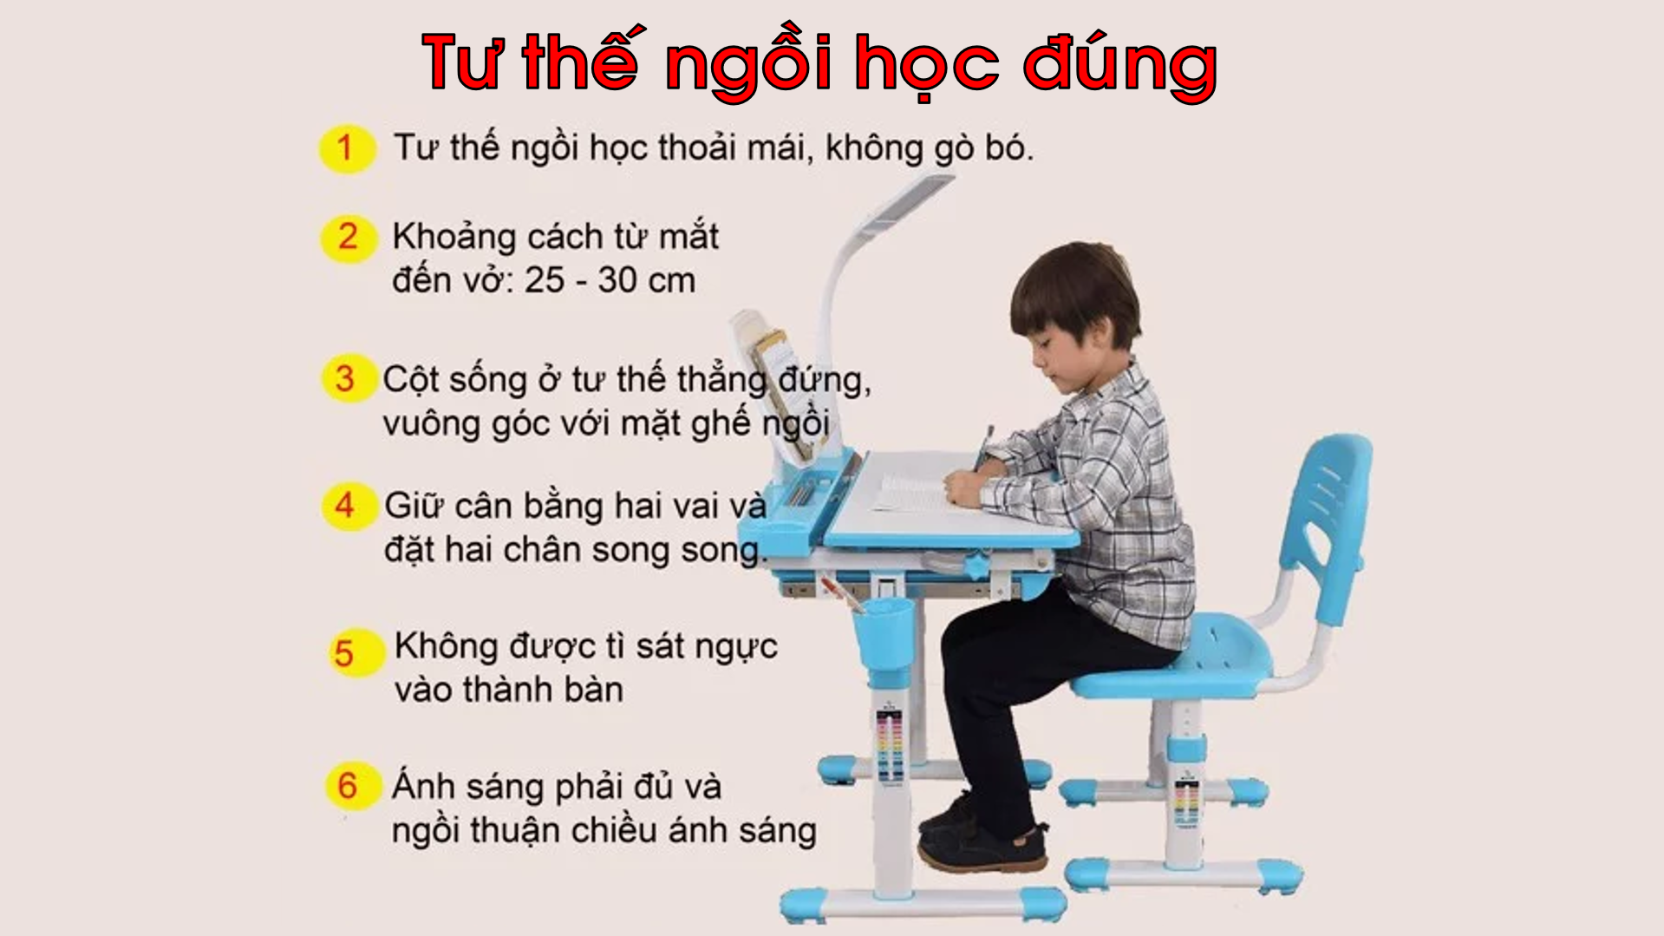

Slide 9
Thứ ... ngày … tháng …. năm …..
Chính tả (Nghe – viết)
Luật Bảo vệ môi trường

Slide 10
Thứ ... ngày … tháng …. năm …..
Chính tả (Nghe – viết)
Luật Bảo vệ môi trường
Điều 3, khoản 3
“Hoạt động bảo vệ môi trường” là hoạt động giữ cho môi trường trong lành, sạch đẹp ; phòng ngừa, hạn chế tác động xấu đối với môi trường, ứng phó sự cố môi trường ; khắc phục ô nhiễm, suy thoái, phục hồi và cải thiện môi trường ; khai thác, sử dụng hợp lí và tiết kiệm tài nguyên thiên nhiên ; bảo vệ đa dạng sinh học.

Slide 11
Hoạt động 2
Bài tập chính tả

Slide 12

Bài 2a: Mỗi cột trong bảng dưới đây ghi một cặp tiếng chỉ khác nhau ở âm đầu l hay n. Hãy tìm những từ ngữ chứa các tiếng đó.
Lắm – nắm | lấm – nấm | lương - nương | lửa – nửa

Slide 13
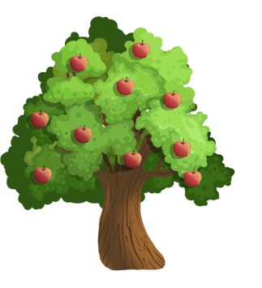
Lắm – nắm
lấm – nấm
lương - nương
lửa – nửa
thích lắm - nắm cơm
lấm lem - cây nấm
lương thiện - nương rẫy
ngọn lửa - một nửa
nhiều lắm - nắm thóc
lấm tấm - nấm mèo
lương tâm - nương tựa
tàu lửa - nửa buổi
lắm điều - nắm tay
lấm chấm - nấm đất
lương thực - cô nương
núi lửa - nửa cân

Slide 14

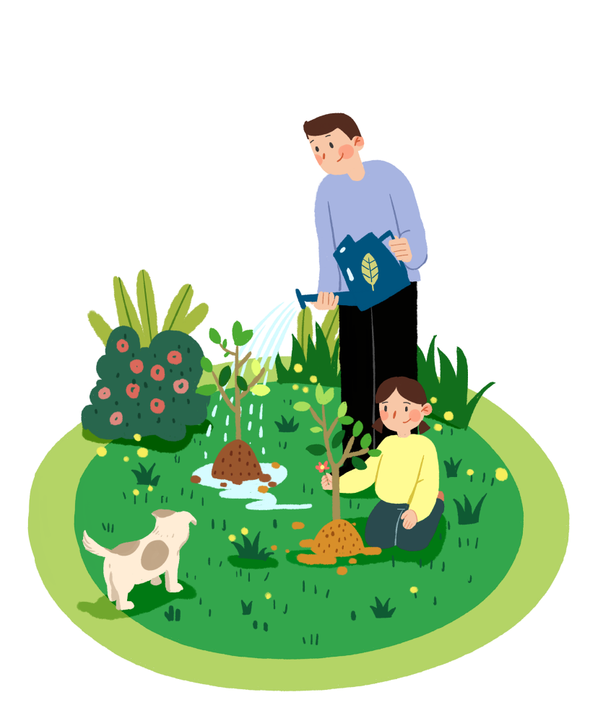
3) Tìm và viết lại
b) Các từ gợi tả âm thanh có âm cuối ng
Các từ láy âm đầu n

Slide 15
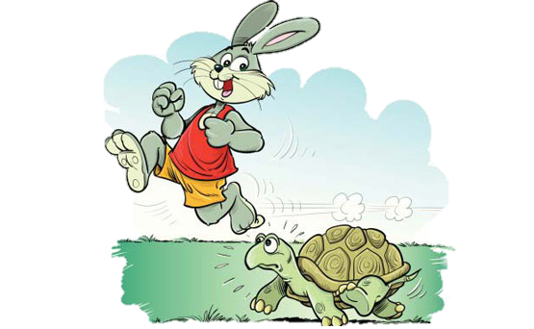
Ai nhanh, ai đúng?

Slide 16



Ai nhanh, ai đúng?
nỉ non
na ná
nao núng
nắc nẻ
nài nỉ
nằng nặc
náo nức
năn nỉ
nôn nao
nắn nót
nao nao
năng nổ
nặng nề
não nuột
nức nở

Slide 17

DẶN DÒ
Xem lại bài hôm nay.
Chuẩn bị bài tiếp theo: Mùa thảo quả

Slide 18
Chúc các em học tốt!

